Slide 1
MODUL 6
Správa vodních zdrojů
www.eu-dare.com

Slide 2
Sebereflexe
Pro posouzení svých současných znalostí zvažte následující otázky...
Jaká je vaše představa o tom, jak mohou metody přesného zavlažování, jako je například kapková závlaha, zvýšit efektivitu využívání vody v zemědělství?
Jaké jsou vaše názory na výhody a možné problémy využívání systémů pro sběr dešťové vody v zemědělství?
Myslíte si, že znalost obsahu vody v půdě a potřeb plodin může ovlivnit strategie zavlažování a celkového hospodaření s vodou?

Slide 3
Přehled obsahu
Tento modul se zabývá kritickými aspekty hospodaření s vodními zdroji v zemědělství. Na jeho konci porozumíte významu hospodaření se zemědělskými vodními zdroji, zjistíte, jaké faktory ovlivňují udržitelné hospodaření s vodou, a naučíte se specifické zavlažovací techniky, jako jsou kapkové a zavlažovací systémy. Budete také schopni posoudit výhody sběru dešťové vody a využití vyčištěné odpadní vody pro zavlažování.
01
Úvod
02
Přesné zavlažování
03
Využití dešťové vody
04
Výběr plodin šetrných k vodě
05
Čištění odpadních vod

Slide 4
01
Úvod

Slide 5
Správa vodních zdrojů
Strategické plánování, rozvoj a efektivní využívání vodních zdrojů jsou v zemědělství zásadní.
Rozšíření zavlažované půdy přímo souvisí s dostupností vody a náklady na infrastrukturu.
Pochopení stavu zavlažovací infrastruktury je zásadní pro posouzení jejího dopadu na využívání půdy, výrobu energie a ekonomický provoz.
Zemědělství náročné na vodu je klíčové pro vysokou produkci plodin a ochranu vodních zdrojů před kontaminací.
Více informací zde
Udržitelné hospodaření s vodou v zemědělství v podmínkách změny klimatu

Slide 6
Strategie hospodaření s vodou
1
Posuzování více aspektů
2
Strategie na míru
3
Podpora využívání vody

Slide 7
Strategie hospodaření s vodou pro plánování zavlažování
Význam
Maximalizuje zemědělskou produkci a šetří vodní zdroje.
Zvyšuje účinnost a dlouhodobou udržitelnost zavlažovacích systémů.
Klíčové faktory
Porozumění specifickým potřebám plodin na vodu a vlastnostem půdy, které ji zadržují.
Zavádění účinných metod zavlažování pro zajištění přesné aplikace vody.
Využití odborných znalostí zemědělců k řízení zavlažovacích postupů na polích.

Slide 8
VLASTNOSTI PŮDY A PLODINY
půda - kapacita zásob vody
míra infiltrace
reakce plodin na vodu
KLIMA
odpařovací potřeba
množství a rozdělení srážek
teplota
Plánování zavlažování
CÍLE ŘÍZENÍ
technická podpora zemědělců odborníky z poradenských kanceláří
ZAVLAŽOVACÍ POSTUPY
způsob zavlažování
systémy dodávek vody
dostupnost vody
Více informací naleznete zde
Evapotranspirace plodin - pokyny pro výpočet potřeby vody pro plodiny

Slide 9
Odhady a měření půdní vody
Stresové parametry plodin
Voda v půdě přímo reguluje stav vody v rostlinách a ovlivňuje jejich růst.
Obsah vody v půdě: Kvantifikuje se pomocí technik, jako je časová doménová reflektometrie (TDR).
Potenciál půdní vody: Hodnotí se pomocí přístrojů, jako jsou tenzometry, půdní spektrometry a tlakové snímače.
K určení načasování zavlažování používejte spíše signály rostlin než měření půdy.
Užitečné, pokud je hloubka zavlažování předem stanovena a konzistentní.

Slide 10
Klimatické parametry
Bilance půdy a vody
Zásadní pro místní a regionální zavlažovací programy.
Referenční evapotranspirace: Odhadována na základě údajů o počasí a empirických rovnic s místní kalibrací.
Evapotranspirace plodin: Vypočítána pomocí koeficientů specifických pro jednotlivé plodiny.
Rovnováha mezi vodou v půdě a vodou přitékající/odtékající.
Vhodné pro různá zemědělská prostředí, od malých farem až po regionální systémy.
Vysoká efektivita, závislost na technologickém pokroku a podpůrných službách.

Slide 11
02
Přesné zavlažování

Slide 12
Přesné zavlažování dodává vláhu přímo k plodinám v malých množstvích, kdy je to potřeba, a přesně tak podporuje potřeby plodin.
Systém zajišťuje, že plodiny dostávají vodu a živiny ve správný čas, na správném místě a v optimálním množství, což podporuje jejich růst a vývoj.
Přesné systémy dodávají vodu přímo do kořenové zóny, čímž minimalizují plýtvání a maximalizují její využití.

Slide 13
Přesné techniky přizpůsobují aplikaci vody individuálním potřebám plodin a faktorům prostředí, minimalizují plýtvání a maximalizují účinnost.
Zavlažování postřikovači
Zavlažování s proměnlivou rychlostí (VRI)
Kapková závlaha
Aplikace vody na míru

Slide 14
Přesné zavlažovací techniky
Zavlažování postřikovači
Napodobuje přirozené dešťové srážky působením vlhkosti shora.
Zajišťuje rovnoměrné rozložení vlhkosti na celém poli.
Zavlažování s proměnlivou rychlostí (VRI)
Řídí zavlažovací cykly a upravuje množství vody na základě specifických potřeb pole pro optimální rozložení.

Slide 15
Přesné zavlažovací techniky
Kapková závlaha
Dodává vodu přímo ke kořenům rostlin, čímž zajišťuje optimální distribuci a minimalizuje ztráty způsobené odtokem nebo odpařováním.
Aplikace vody na míru
Využívá předpovědi počasí a softwarové algoritmy k dynamickému přizpůsobení zavlažovacích operací v reakci na měnící se podmínky prostředí, čímž zlepšuje řízení vodních zdrojů.

Slide 16
BENEFITY
Snížení nadměrné spotřeby vody
Zvýšená produktivita
Lepší kvalita výnosů
Pomáhá s dodržováním zásad ochrany životního prostředí
Snížení manuální práce

Slide 17
03
Využití dešťové vody

Slide 18
ZACHYCOVÁNÍ DEŠŤOVÉ VODY zahrnuje sběr a skladování dešťové vody pro pozdější využití v zemědělství.
Dešťová voda se shromažďuje z povrchů, jako jsou střechy, a ukládá se do nádrží, cisteren nebo kontejnerů.
Skladování dešťové vody řeší problémy sucha a nedostatku vody a ukazuje odolnost zemědělských metod.
Posílení rozvoje zemědělství, zejména v regionech, které se potýkají s nedostatkem vody nebo nespolehlivým průběhem srážek.

Slide 19
Sběr povrchového odtoku
Sběr povrchového odtoku je rozšířenou formou sběru dešťové vody.
Infiltrační systémy
Infiltrační systémy zachycují dešťovou vodu z nepropustných povrchů a nechávají ji vsakovat do půdy pod nimi.
Typy zachycování dešťové vody
Dešťové zahrady
Dešťové zahrady jsou mělké prohlubně vyplněné původními rostlinami a organickým materiálem, které slouží ke sběru dešťové vody.
Zelené střechy
Zelené střechy zahrnují výsadbu vegetace na střechách budov, která zachycuje dešťovou vodu a zabraňuje jejímu okamžitému odtoku do blízkých vodních ploch.
Dešťové sudy
Sudy na dešťovou vodu představují pro majitele domů pohodlný způsob shromažďování dešťové vody ze střech.

Slide 20
Výhody
Snížení závislosti na externích zdrojích
Hojnost, dostupnost a nízká slanost
Nabídka doplňkového a místního zásobování vodou
Umožnění efektivního získávání tohoto cenného zdroje
Nákladově efektivní a ekologické systémy nádrží
Více informací zde
Udržitelné postupy hospodaření s vodou pro intenzifikované zemědělství
Ukázka pragmatické a ekologicky uvědomělé alternativy

Slide 21
04
Výběr plodin šetrných k vodě

Slide 22
Chytré postupy pro hospodaření s vodou...
Zavádění pěstování plodin odolných vůči suchu a původních plodin podporuje udržitelné využívání vody v zemědělství.
Využití plodin s vlastnostmi, jako je rozsáhlý kořenový systém a snížená transpirace, pomáhá přizpůsobit se suchým podmínkám.
Střídání plodin zvyšuje odolnost vůči suchu a zasolení půdy, což prospívá hladině podzemní vody a zemědělské produkci.
Techniky, jako je pěstování krycích plodin a mulčování, pomáhají zadržovat vláhu a zmírňovat dopady nedostatku vody.

Slide 23
Klíčové prvky výběru plodin šetrných k vodě
Odrůdy odolné vůči suchu
Výsadba původních plodin
Střídání plodin
Přikloňte se volbě původních plodin, již přizpůsobených regionálnímu klimatu, aby byly odolné vůči suchu.
Střídejte plodiny ke zvýšení efektivity využití vody a zmírnění abiotických stresů, jako je sucho a zasolení půdy.
Vyberte si plodiny s hlubokým kořenovým systémem a sníženou ztrátou vlhkosti, aby se jim dařilo i v podmínkách s nedostatkem vody.

Slide 24
05
Čištění odpadních vod

Slide 25
Využití odpadní vody
Recyklace vody
Integrované plánování
Využívání vyčištěné odpadní vody k zavlažování, aby se snížila závislost na omezených zdrojích sladké vody.
Integrace plánování a řízení při čištění odpadních vod pro účinnou recyklaci vody a snížení dopadu na životní prostředí.
Více informací zde
Zvýšená odolnost
Zavedení opětovného využívání zemědělských odpadních vod zlepšuje schopnost zemědělců odolávat suchým podmínkám a snižuje nepříznivé účinky na životní prostředí.
Využití vyčištěných odpadních vod jako závlahové vody pro zemědělské účely - environmentální, zdravotní a ekonomické dopady

Slide 26
Klíčové prvky výběru plodin šetrných k vodě
Využití vyčištěných odpadních vod
čistit vodu z různých zdrojů pro zavlažování v zemědělství, snížit závislost na sladkovodních zdrojích a podporovat udržitelné hospodaření s vodou.
Integrované plánování a řízení
Integrovat plánování a řízení pro efektivní čištění odpadních vod s ohledem na kvalitu vody, environmentální předpisy a požadavky na plodiny, aby bylo zajištěno dodržování bezpečnostních a zdravotních norem.
Cyklické využití vody
Zavedení uzavřeného systému, v němž se vyčištěná odpadní voda používá k zavlažování a následně se shromažďuje k dalšímu čištění, což zvyšuje účinnost využití vody a snižuje znečištění.

Slide 27
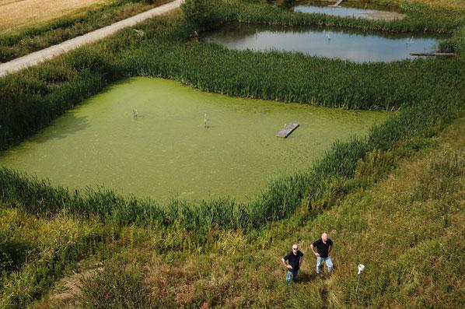
Inspirujte se...
Ole Lyngby Pedersen a jeho bratr Per řídí společnost I/S Faurgård, průkopnickou farmu třetí generace v Odderu ve středním Dánsku.
V roce 2008 spojili své síly se společností LIFE AGWAPLAN a na své farmě zavedli řadu inovativních postupů. Farma se stala takřka živou laboratoří, využívající nejmodernější enviromentální techniky.
Vznik prvních umělých mokřadů v Dánsku je revolučním skokem v oboru udržitelného zemědělství.

Slide 28
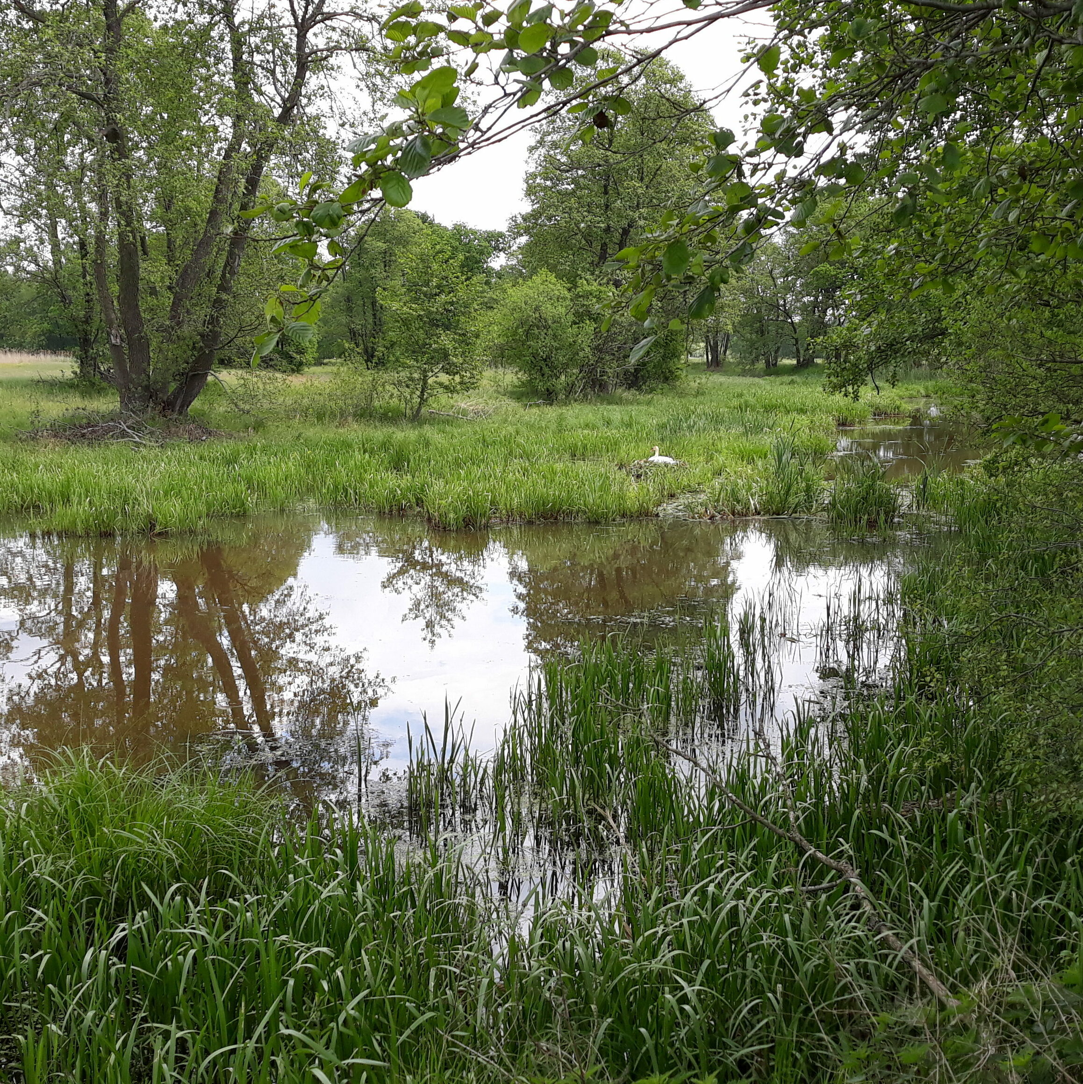
I/S Faurgård - pokračování
Ole využívá soubor udržitelných postupů, jako je přesné plánování hnojení, strategické hospodaření s kejdou a inovativní nárazníkové zóny.
Proaktivní přístup jeho společnosti zahrnuje mapování nemovitostí a odborné konzultace. Farma je milníkem v rozvoji péče o životní prostředí.
Oleho farma se stala pomyslným poutním místem nadšendců a odborníků v ekologi, kteří oceňují transformační dopad farmy a Oleho oddanost udržitelnému zemědělství.
Více informací zde
Experimentální farma, která byla průkopníkem jednoho z prvních vybudovaných mokřadů v Dánsku.

Slide 29
Dobrá práce – dosáhli jste konce modulu 6. Vedete si skvěle!
V modulu 7 se zabýváme řízením přírodních zdrojů se zaměřením na půdu.

